Slide 1

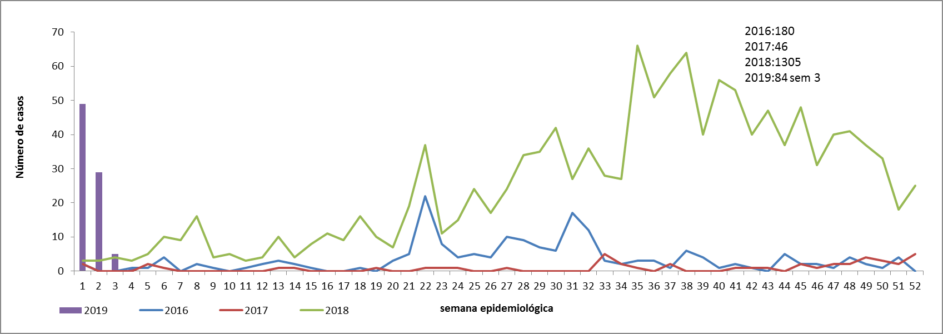

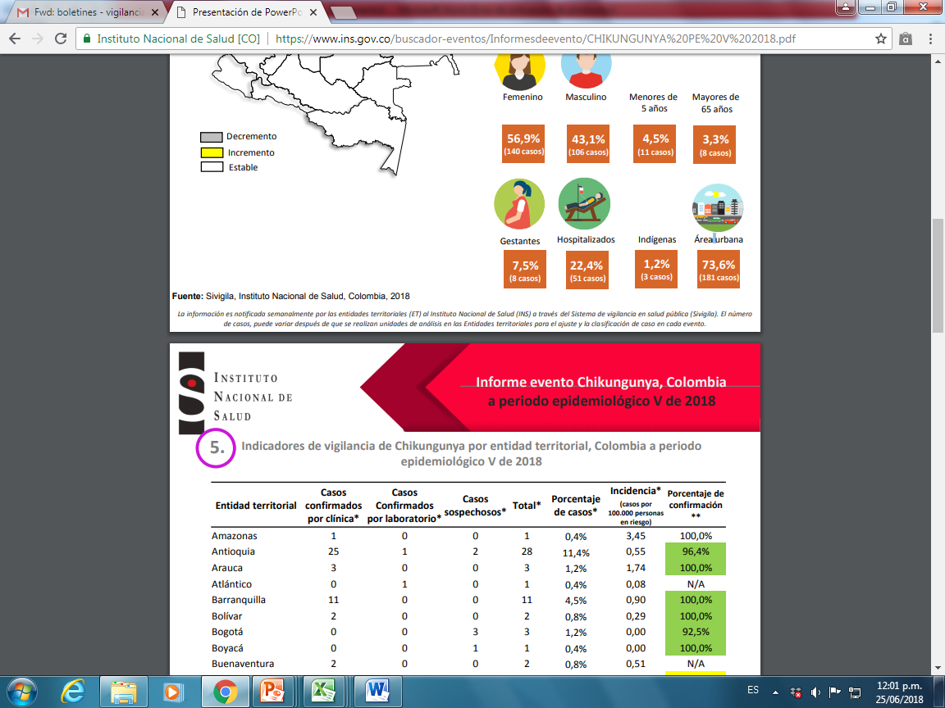
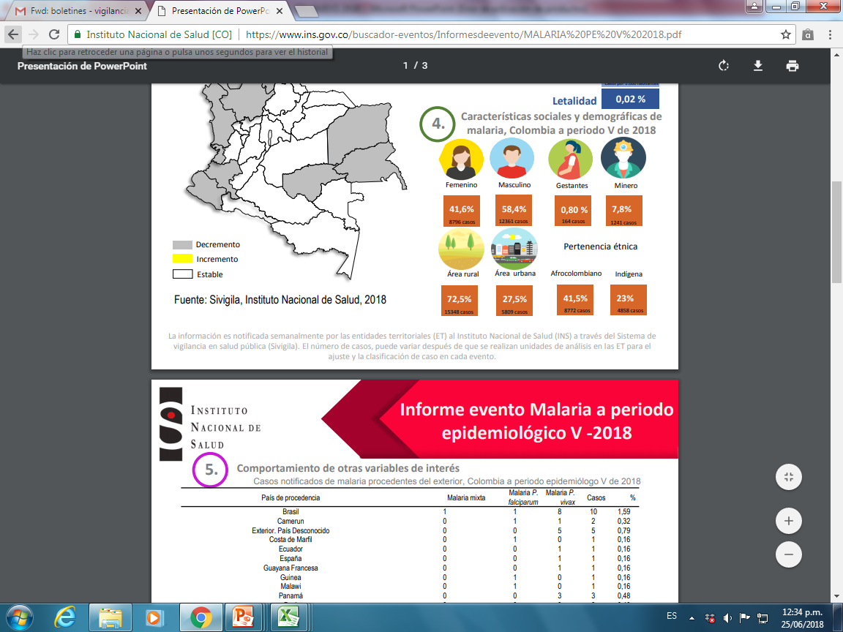
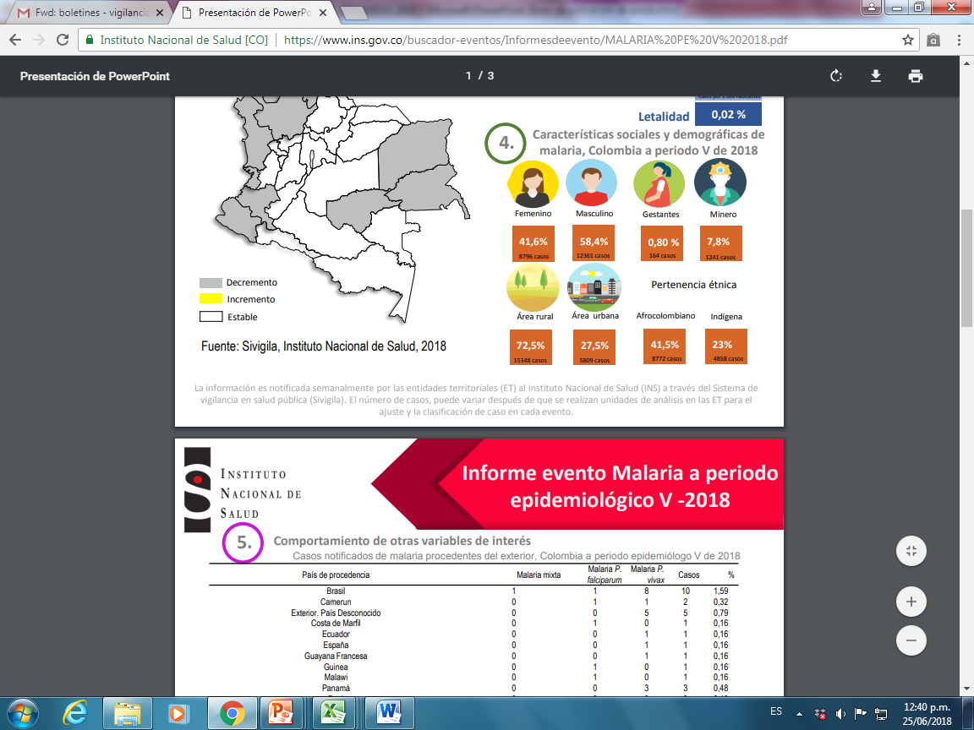

Informe del evento:
Malaria
Semana epidemiológica de la 1 a 3 del 2019
1.
Comportamiento de la notificación de malaria, Norte de Santander semana epidemiológica 1 a 3 del 2019
3.
Indicadores
2.
Comportamientos inusuales de malaria, Norte de Santander de la semana epidemiológico de la 1 a la 3 del 2019
Índice parasitario anual (IPA)
30 x 100.000 habitantes
Tasa de mortalidad
0%
Letalidad
0%
4.
Características sociales y demográficas de Malaria, Norte de Santander de la semana epidemiológico de la 1 a la 3 del 2019
Menos de 1 año
0%
21-30 años
30%
31-40 años
19%
41-50 años
6%
51-60
2,3%
1-10 años
17%
11-20 años
24%
>61 años
2,3%
Fuente: sivigila 2019 sem 3
5.
Comportamiento de otras variables de interés, Norte de Santander de la semana epidemiológico de la 1 a la 3 del 2019
Embarazada
hospitalizado
Femenino
Masculino
0%
20% 17 casos
42% 35 casos
58% 49 casos
Indígena
Área rural
Área urbana
María Fernanda Banguero Mendoza
Professional de Apoyo
V.S.P
0% casos
64% 54 casos
11% 9 casos

Slide 2
Informe del evento: Malaria
Semana epidemiológica de la 1 a 3 del 2019
6.
Incidencia de malaria por procedencia del caso. Tasa por 100.000 habitantes, Norte de Santander de la semana epidemiológico de la 1 a la 3 del 2019
*El caso del municipio de Tibu de plasmodium falciparum esta en revisión del laboratorio departamental de salud.
7.
Casos de malaria procedentes de otro departamento o del exterior
Ficha técnica
Análisis de comportamientos inusuales: La información es notificada semanalmente por las UPGD al Instituto departamental de Salud (IDS) a través del Sistema de vigilancia en salud pública (Sivigila). El número de casos puede variar después de que se realicen ajustes en las UPGD.
Incidencia de Malaria: Numerador: Número de casos de malaria. Denominador: proyección de población DANE 2019. Coeficiente multiplicador: 100.000.
La población utilizada para la construcción de los indicadores es tomada de las proyecciones de población 2005 - 2020 DANE y de las poblaciones por municipio en situación de riesgo vigentes para cada año, consolidadas por el programa de enfermedades endemo-epidémicas del Ministerio de Salud y Protección Social (MSPS). Para el cálculo de los índices parasitarios anuales (IPA) se usan todos los casos notificados al Sivigila, teniendo en cuenta como numerador el número de casos confirmados de y denominador: población a riesgo estimada para malaria para el departamento Norte de Santander.
La georeferenciación de los casos se realizo con la razón de la diferencia de incremento y decrementos de los casos 2014 al 2019 y el poisson que es la disminución significativa.
Heiddy Patricia Vargas Rodriguez Professional de Apoyo
V.S.P

